Slide 1
A Fog/Cloud Based Data Delivery Model for Publish-Subscribe Systems
Artigo realizado por:
Van-Nam Pham
Eui-Nam Huh
Apresentado por:
Nuno Veloso nº 42181
Steven Brito nº 42798
Daniela Gomes nº 42799

Slide 2
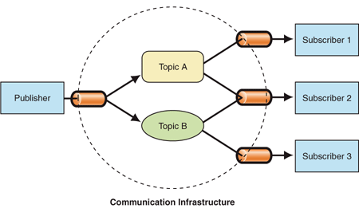
Introdução
Modelo Publish-Subscribe
Publish-Subscribe descreve um padrão utilizado em várias aplicações onde subscribers indicam o seu interesse num determinado tópico usando palavras chaves relacionadas e são notificados quando alguém publica novos dados sobre o referido tópico.

Slide 3
Introdução
P2P
Vantagens: Permite uma elevada quantia de tópicos
Desvantagens: Não é fiável, devido à desistência de participantes
Broker Overlay
Vantagens: Garante tolerância a falhas e é economicamente viável
Desvantagens: Difícil escalabilidade

Slide 4
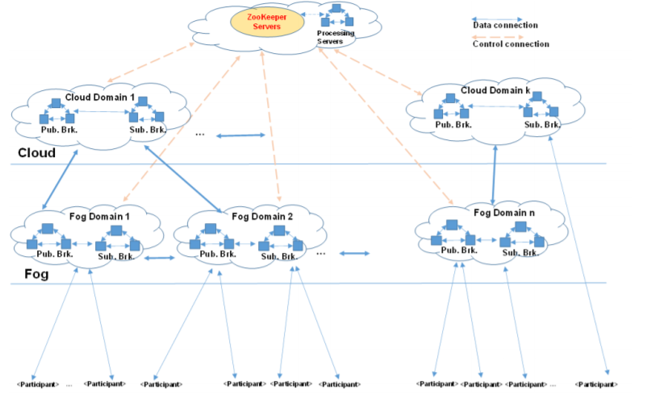
Modelo apresentado

Slide 5
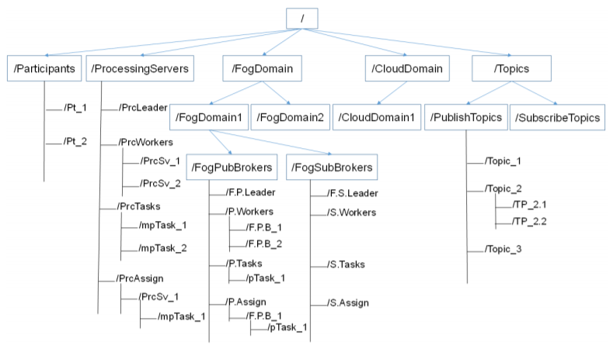
Funcionamento do modelo proposto

Slide 6
Conclusão
Tolerância a falhas
Escalabilidade
Garantem disponibilidade e partições

